Slide 1

Ольга Петровна Ивкина.

Slide 2
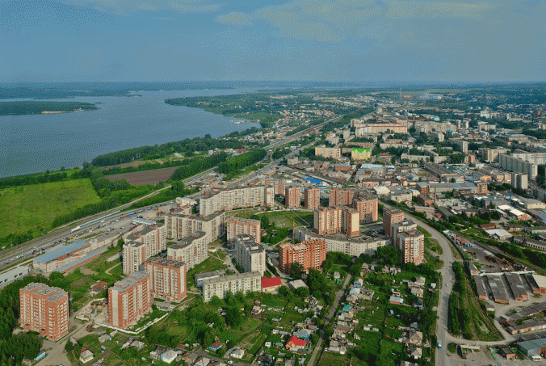
Бердск.
Здесь солнце светит веселей и ярче,
Здесь птицы ласковей поют,
И летом здесь теплей и жарче,
И город дарит родной уют.
Бердск, один такой на свете-
Город сказочных чудес,
И упираясь в небо сосны эти,
Образуют наш извечный лес.
Бердск, родился дважды ты,
Прошёл сквозь сотни лет…
Бердск родной, одно пойми,
Что лучше в мире града нет.
Пусть небо будет чистым над тобой,
Улыбки светят ярче солнечных лучей,
Я по улице твоей пройдусь ещё не раз с семьёй…
Бердск, ты мой и навеки ничей.
2012

Slide 3
Павел Железнов

Slide 4
Спасибо Бердск!
Спасибо Бердск! Ты город мой родной,
А, что январь, сибиряку снег не помеха.
Ведь в декабре, с предновогодней суетой,
На отпуск плюнув, взял да не уехал..
А в феврале, спасибо за друзей.
Мы третий тост поднимем, помолчим..
..и форму в шкаф. С почетом. Как в музей..
На память каждый право получил.
Спасибо Бердск! За мартовских подруг,
Хоть не коты, но как же нам без поздравлений..
И, за апрель. Ручьев, капелей звук,
За «сбычу мечт» и безрассудных устремлений.
За теплый май и за Победы юбилей!
За солнце яркое и за цветов букеты,
За грозы теплые, за запахи полей.
За то, что в небе для салютов лишь ракеты..
Спасибо Бердск! В июньскую жару
За чистый пляж и лес, за пенье птиц.
Друзей в июле фестивали соберут.
И много будет незаконченных страниц.
Сентябрь! Школа! Урожаев сбор.
Октябрь багряный – глаз не отвести..
Лишь город в ноябре рассудит спор,
Заснуть или внезапно расцвести?!
За все спасибо, город мой родной!
За детство, школу, юность.. за любовь.
Я видел много городов, но лучший – мой!
И, это повторяю. Вновь и вновь.
‘’ ‘’
25.11.2014г.

Slide 5
Оба автора выражают свою любовь к городу Бердск, можно предположить что писатели родились и выросли в этом городе. Они очень любят его также как и я. Ведь он у нас и правда самый замечательный город в мире.

Slide 6
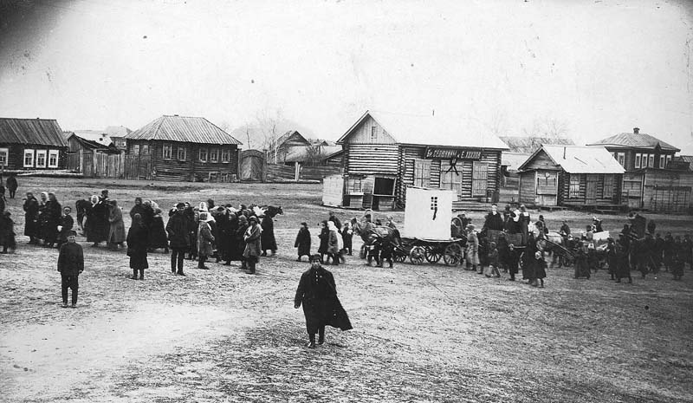
Бердск – 1920е

Slide 7


